Slide 1
সবাইকে স্বাগতম

Slide 2
শিক্ষক পরিচিতি
শিক্ষক পরিচিতি
আবদুল্লা আল মামুন
সহকারী শিক্ষক
দক্ষিন হাজাতিয়া সরকারী প্রাথমিক বিদ্যালয়
লালমাই,কুমিল্লা।

Slide 3
বিষয় পরিচিতি
বিষয়ঃপ্রাথমিক বিজ্ঞান
শ্রেণিঃ৫ম
অধ্যায়ঃদ্বিতীয়
সময়ঃ৪০ মিনিট

Slide 4
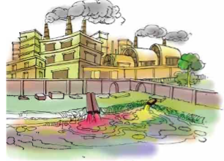
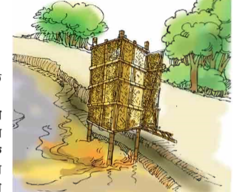
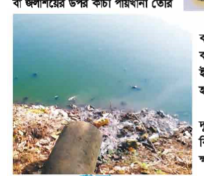
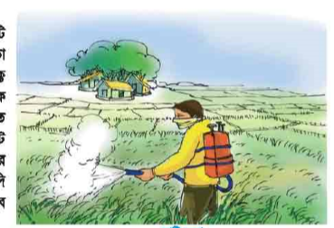

Slide 5
পাঠ শিরোনামঃ
পরিবেশ দূষণ
আমাদের পরিবেশ দূষণ
পৃষ্ঠা নংঃ৬-৮

Slide 6
শিখনফল
১.২.১-পরিবেশ দূষণ কী তা বলতে পারবে ।
১.২.২-পরিবেশ দূষণের কারণ উল্লেখ করতে পারবে ।

Slide 7
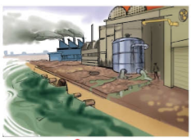
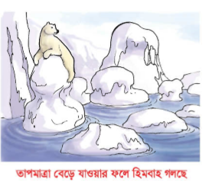
পরিবেশ দূষণ হচ্ছে
তাপমাত্রা বাড়ায় হিমবাহ গলছে

Slide 8
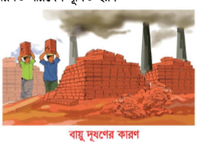
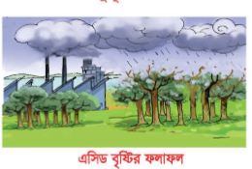
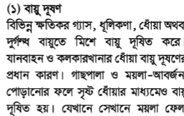
বায়ু দূষণের কারণ
এসিড বৃষ্টির ফলাফল

Slide 9
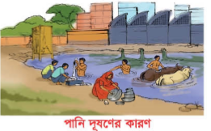
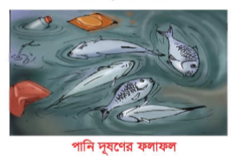
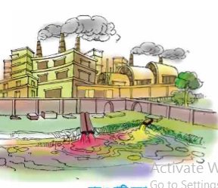
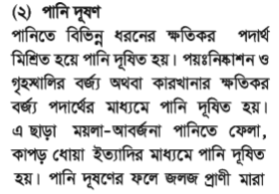
পানি দূষণের কারণ
পানি দূষণের কারণে মাছ মারা যাচ্ছে
বায়ু দূষণ ও পানি দূষণ

Slide 10
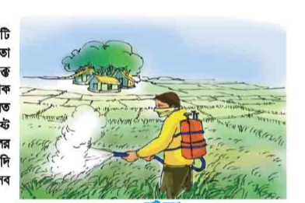
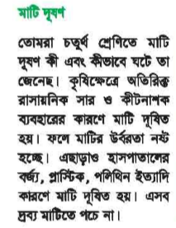
মাটি দূষণ

Slide 11
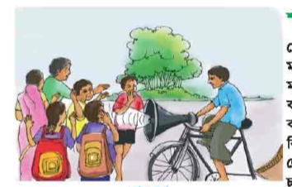
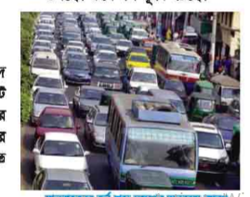
শব্দ দূষণ হচ্ছে
যানবাহনের হর্ণের শব্দ শব্দ দূষণের কারণ

Slide 12
দলীয় কাজ
আলো
বাতাস
আমাদের চারপাশে কী কী ধরনের দূষণরয়েছে?
দূষণের কারণ গুলো কী কী?

Slide 13
পাঠ্য বই সংযোগঃ
তোমার প্রাথমিক বিজ্ঞান বইয়ের ৯ ও ১০ নং পৃষ্ঠা খুলে মনযোগ সহকারে পড়।

Slide 14
মূল্যায়ন
১।কী কী কারণে পরিবেশ দূষিত হয়?
২।পরিবেশ কেন দূষিত হচ্ছে একটি বাক্যে লিখ?
৩।পরিবেশ দূষণের তিনটি ক্ষতিকর প্রভাব লিখ?

Slide 15
বাড়ীর কাজ
আমাদের আশেপাশে কী ধরনের পরিবেশ দূষণ হচ্ছে তার একটি তালিকা তৈরী করে নিয়ে আসবে?

Slide 16
সবাইকে ধন্যবাদ

